Slide 1
Сварка неплавящимся электродом в защитном газе.

Slide 2
Дуговая сварка неплавящимся электродом в защитной атмосфере инертного газа — метод дуговой сварки, который используется для сварки алюминия, магния и их сплавов, нержавеющей стали, никеля, меди, бронзы, титана, циркония и других неферромагнитных металлов. Техника сварки похожа на газовую (автогенную) сварку, следовательно, требует высокой квалификации сварщика. Применением данного технологического процесса можно получить сварные швы высокого качества. Однако показатели производительности при использовании этого метода — для ручной сварки, оказываются весьма низкими и не могут соперничать со сваркой плавящимся электродом в атмосфере защитного газа, особенно с применением сварочных полуавтоматов или роботов.
Одним из главных преимуществ данной технологии является возможность сварки самых разнообразных материалов, таких как низкоуглеродистые и высоколегированные стали и мартенситных сталей, но наиболее ценным — возможность качественной сварки сплавов алюминия и магния, и помимо этого — таких металлов и сплавов, как титан, цирконий, молибден, никель, медь, бронза, латунь. Метод с успехом используется также и для сварки разнородных материалов друг с другом, например, углеродистых сталей и нержавеющих сталей, меди с латунью и др. Недостаток здесь только один: при сварке углеродистых сталей имеется повышенный риск образования пор в сварных швах.^{[1]}

Slide 3
Способ характеризуется двумя аспектами. Во-первых, в использовании неплавящихся вольфрамовых электродов. Во-вторых, в использовании инертных газов, которые защищают как сварочную ванну, так и собственно электрод. В некоторых случаях, кроме аргона или гелия используется водород или азот.
Оригинальное название метода происходит от гелия, используемого при первых опытах сварки с помощью этого метода.
В Европе метод часто сокращенно зовётся TIG или WIG. WIG происходит от немецкого Wolfram-Inertgasschweißen. TIG является альтернативной аббревиатурой, применяемой в англоговорящих странах, где Т обозначает 'вольфрам' (tungsten — англ. tungsten — Вольфрам). А в США обычно обозначается GTAW — аббревиатура от Gas Tungsten Arc Welding. В США — применяется стандарт AWS D10.11M/D10.11. Нумерация метода в соответствии с ISO — 4063.

Slide 4
Первые годы после открытия дугового электрического разряда Гэмфри Дэви в 1800 году и электрической дуги Василием Петровым в 1802, технология дуговой сварки развивалась медленно.
Идею сварки неплавящимся электродом в среде защитного газа выдвинул только в 1890 году Чарльз Л. Коффин, получив на него патент США 419032
Но даже и в начале XX столетия сварка неферромагнитных материалов, таких, как алюминий и магний, вызывала значительные трудности ввиду того, что эти металлы быстро вступают в реакцию с воздухом, при том образуя поры и примеси в сварных соединениях, резко ухудшающие их качество.
Производство качественной сварки стали и других металлов требует в процессе сварки удаления водорода, азота и кислорода из расплава, и, таким образом, предотвращения образования нежелательных пузырьков или пор. Для достижения качества сварных швов требуется применять либо сварочную ванну, либо дополнительные приспособления для защиты свариваемых деталей от окружающей атмосферы.
Несколько десятилетий спустя, в 1920-х годах Ирвинг Ленгмюр предложил процесс, пригодный для высокотемпературной дуговой сварки — сварку дугой, образующейся между двух вольфрамовых — электродов в атмосфере водорода. Дуга в атмосфере водорода приводит к диссоциации и рекомбинации молекул водорода для выхода большого количества тепла. В 1924 он получил патент США 1952927

Slide 5
Разработку технологии вышеописанного процесса выполнили в 1941 году сотрудники корпорации Northrop Aircraft Inc. В.Павлечка (чеш. V.Pavlečka) и Расс Мередит (англ. Russ Meredith), разработавшие техпроцесс сварки неплавящимся вольфрамовым электродом, который пригоден для сварки магния, алюминия и никеля в защитной атмосфере гелия. Благодаря использованию метода открылись новые возможности для сваривания материалов, используемых в авиационной промышленности, что оказалось особенно ценным при выпуске военной техники в начале Второй мировой войны.
На разработанную тогда сварочную горелку был получен патент США US2274631.
В конце 50-х годов XX века Нельсон Э. Андерсон (англ. Nelson E. Anderson) запатентовал метод сварки импульсным током (патент США US2784349), при котором сварочный ток представляет собою последовательность регулярно и предопределённо чередующиеся импульсов высоких и низких амплитуд.

Slide 6
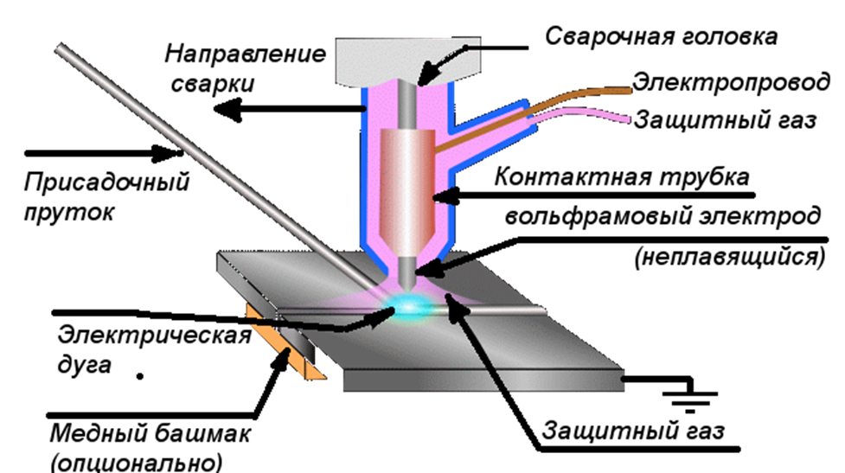
В качестве источника постоянного тока сварочного агрегата поначалу использовался просто селеновый выпрямитель.
Несколько позднее сварочные трансформаторы были модифицированы для того, чтобы сделать возможным генерацию токов высокой частоты, хорошо подходящих для сварки этим способом. Последние шаги повели за собой оптимизацию динамических характеристик сварочных источников питания, то есть регулировку сварочного тока и напряжения по времени

Slide 7
При сварке неплавящимся электродом в атмосфере защитного газа электрическая дуга зажигается между вольфрамовым электродом и свариваемыми материалами основания, либо сварочной ванной. Возникающее тепло расплавляет кромки свариваемых деталей материала основания и вместе с ними — присадочный материал.
Этот способ при ручной сварке является относительно сложным, поскольку требует квалификации сварщика. Подобно газовой сварке, GTAW обычно требует работать двумя руками, поскольку в процессе сваривания сварщик одной рукой держит держатель с электродом (сварочную горелку), притом другой рукой подаёт пруток в зону сварки.
Важное значение также имеет поддержание короткой длины дуги при одновременном недопущении контакта между электродом и заготовками.
Сварочную дугу при методе, называемом TIG AC получают от источника, в качестве которого ныне почти всегда используется высокочастотный генератор (подобный трансформатору Теслы), дающий электрическую искру. Эта искра является проводящей средой для протекания сварочного тока в среде защитного газа и позволяет дуге зажечься в то время, как электрод отделён от свариваемых деталей расстоянием 1,5…3 мм.

Slide 8
Как только дуга зажглась, то для того, чтоб создать сварное соединение, сварщик перемещает держатель в небольшого размера центр зоны сварки, имеющий вид окружности, размер которой зависит от размера электрода и величины тока. Поддерживая постоянное расстояние между электродом и заготовкой, сварщик затем немного отводит держатель и наклоняет его назад приблизительно на 10—15° от вертикального положения. Металл из присадочного прутка добавляется вручную к передней кромке сварного соединения по мере необходимости.
Сварщики часто используют также технологию быстрого чередования продвижения держателя (получения собственно шва сварного соединения) с добавлением присадочного материала. Присадочный пруток добавляется к сварному соединению каждый раз при продвижении электрода, оставаясь однако при этом всегда в среде защитного газа для предотвращения окисления его поверхности и загрязнения зоны сварки. Присадочные прутки из металлов с низкой температурой плавления, например, из алюминия, требуют, чтобы сварщик держал их на некотором расстоянии от дуги, но в то же время — в среде защитного газа. Если пруток окажется слишком близко к дуге, то он может расплавиться раньше, чем успеет вступить в контакт со сварочной ванной. По мере завершения процесса сварки, ток дуги часто постепенно уменьшают, чтобы позволить сварному шву затвердеть и предотвратить тем самым формирование трещин по краям.

Slide 9
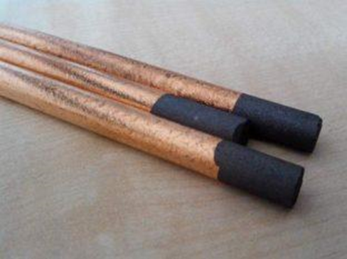
Виды неплавящихся электродов В сварочных работах используют три основных типа электродов: Угольные, Графитовые, Вольфрамовые; Все они относятся к классу неплавящихся, однако назначение их различное. Угольные типы расходников применяют в основном в воздушно-дуговой резке металла, а также устранения различных дефектов на поверхности изделий. Сварочные работы с использованием угольных стержней проводят на токах силой максимум 580 Ампер. Существует три основных разновидности электродов:

Slide 10
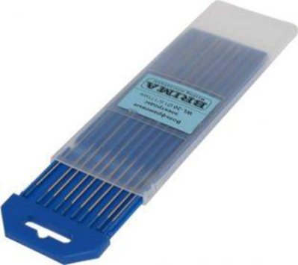
Круглые марки для воздушно-дуговой резки (ВДК). Плоские виды для воздушно-дугового разрезания (ВДП). Круглые типы для сварки (СК). Воздушно-дуговая резка — это способ реза металла электрической дугой, когда расплавленный металл удаляется с помощью струи сжатого воздуха. В сваривании угольные электроды используют при соединениях тонкостенных конструкций из стали и цветных металлов, а также заварки браков на поверхности литых деталей. Сваривание угольными стержнями можно проводить как без присадки, так и с присадочным материалом, уложенным по линии варки или подающимся в сварочную ванну. Электроды графитового типа используют для сварки цветных металлов и их сплавов (алюминия и меди). Такой тип расходников более доступен, в отличие от угольных аналогов. Наиболее часто используют графитовые стержни при сварке медных проводов. Такие стержни обладают массой преимуществ: они лучше переносят температурное воздействие и имеют меньший износ, а также лучше обрабатываются (режутся). Вольфрамовые неплавящиеся электроды — это наиболее широко применяемые типы в производстве и домашних мастерских. С их помощью можно сваривать различные металлы, в том числе и с использованием защиты из газа. Вольфрамовые электроды для аргонодуговой сварки бывают различного состава и, в зависимости от этого, их делят на такие группы: Лантанированные. Иттрированные. Торированные. Обычные.

Slide 11
Изготавливаются они в виде прутка диаметром от 1 миллиметра до 4 мм. Вольфрамовый электрод очень тугоплавкий и имеет температуру плавления намного выше, чем температура самой электрической дуги, что позволяет использовать его для сварки различных типов металла (стали, но чаще алюминия, меди, нержавейки и прочих). Стрежни с добавлением тория (торированные) радиоактивны и, хотя величина излучения невелика, крупные промышленные предприятия их уже не используют. Использование вольфрамовых электродов Сегодня мало кто использует в домашних условиях графитовые и угольные стержни для сварки и резки, это просто нецелесообразно. А вот вольфрамовые прутки очень часто используют в бытовом хозяйстве при сварке алюминия и других цветных металлов и нержавейки. Именно такими расходниками происходит соединение Режимы сварки неплавящимся электродом в защитных газах определяются многими факторами: видом металла, его толщиной, защитной атмосферой и другими. В таблице собраны основные виды вольфрамовых стержней, их использование и соответствующий режим.

Slide 12
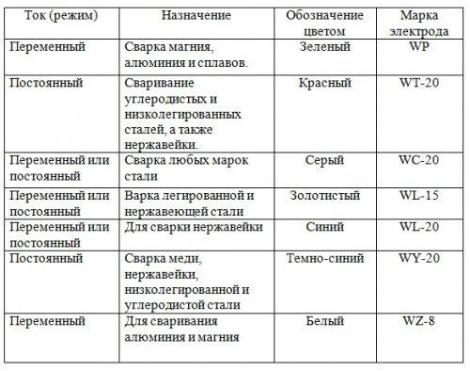

Slide 13
Это западная классификация вольфрамовых стержней. Отечественные производители выпускают неплавящиеся электроды под обозначением ЭВЛ и ЭВИ (лантановые и иттриевые стержни). Также производятся прутки из чистого вольфрама ЭВЧ. Торцы также отмечают цветом в зависимости от назначения расходника. Сила тока и режим зависит от металла и характеристик заготовки. Так, например, алюминий вариться обязательно на переменном токе, а стали — в том или другом режимах. Нержавейку сваривают на постоянном токе, как и медные изделия. Важно также при использовании неплавящихся электродов установить полярность. Прямая полярность — кабель горелки ставят на минус, а массу на плюс, обратная — держатель на плюсе, а масса на минусе. Режим полярности определяет форму проваренного металла. При прямой полярности и постоянном токе провар глубокий и узкий, при постоянном с обратной — широкий поверхностный провар, а с переменным — овальный. Если используют стержни с маркировкой ЭВЧ (чистые), то сварку можно проводить только на переменном токе, все остальные (ЭВИ, ЭВЛ, ЭВТ) на том или ином режиме с требуемой полярностью. В процессе сварочных работ вольфрам затупляется и его нужно заточить.

Slide 14
Угол острия выдерживают в 30 градусов при длине 2-3-х диаметров электрода. Сам кончик притупляют на 0,5 миллиметра. Несмотря на название, такие электроды все равно имеют свою степень расхода, хоть и незначительную. Например, при бесперебойной работе в течение 5 часов вольфрамовый стержень теряет около 10 мм своей длины. Чтобы сократить этот показатель, сварку нужно начинать с подачи газа, а потом поджигания дуги. Также нельзя стучать кончиком неплавящегося стержня непосредственно по заготовкам. Дугу зажигают на графите и переносят на место сварки.
Типичные параметры технологического процесса
Сварочный ток: 5…600 A (постоянный либо импульсный)
Напряжение: 10…30 В
Скорость сваривания: 0,04…0,4 м/мин
Диаметр электрода: 0,5…8,0 мм
Расход защитного газа: 5…20 л/мин
Частота источника сварочного тока (для метода TIG AC): 60…200 Гц
Баланс источника сварочного тока (для метода TIG AC): −45 % …+ 45 % (Европа), 10 % … 90 % (США)

Slide 15
Преимущества и недостатки
К преимуществам можно отнести:
Минимальные деформации в свариваемых металлах из-за маленькой зоны прогрева;
Высокое качество соединения, за счет защиты сварочной ванны аргоном, который вытесняет кислород;
Скорость выполнения работ;
Не требует трудозатрат на пост обработку шва;
Более широкий спектр свариваемых материалов по сравнению с MMA;
Недостатки:
Сложность работы на улице во время ветреной погоды. Ветер выдувает защитный газ из зоны сварки, бороться с этим можно используя заграждения либо увеличивая подачу газа, что приведет к его увеличенному расходу;
Требуется более качественная подготовка металлов перед сваркой в сравнении MMA;
Конструкция горелки делает не очень удобным сваривание деталей под острым углом;
После розжига вне зоны сварки остается след, который необходимо зачищать

Slide 16
Источник питания для GTAW
Источник питания, применяемый для GTAW — источник питания постоянного тока; что означает: ток (а значит и тепло, разогревающее зону сварки) сохраняется относительно постоянным, вне зависимости от длины дуги и подводимого напряжения. Это важно ввиду того, что в большинстве применений GTAW- как ручных, так и полуавтоматических, оператору требуется рукой держать держатель с электродом. В том случае, если бы вместо источника постоянного тока применялся источник постоянного напряжения, обеспечение приемлемой длины дуги было бы трудной задачей, ибо изменения степени нагрева, вызванное изменением сварочного тока делало бы процесс сварки намного более трудным.
Предпочтительная полярность источника для GTAW зависит в значительной степени от типа свариваемого металла. Постоянный ток при котором электрод подключается к отрицательному полюсу (DCEN) используется чаще всего при сварке сталей, никеля, титана и других металлов. DCEN также часто используется и в автоматах для сварки изделий из алюминия или магния, в которых в качестве защитного газа используется гелий.

Slide 17
Наиболее часто применяют постоянный ток с подачей «минуса» на электрод (в англоязычной терминологии (DCEN). Благодаря тому, что испускаемые электроны, образующие дугу, вызывают тепловую ионизацию среды защитного газа, на отрицательном электроде вырабатывается тепло, то есть дополнительно нагревают материал свариваемых деталей. Ионизированный защитный газ течёт в направлении электрода, а не свариваемого материала, и это может дать возможность образоваться оксидам в зоне шва на свариваемых деталях.
Реже применяется постоянный ток с подачей «плюса» на электрод (в англоязычной терминологии DCEP), прежде всего для сварки мелких деталей, из-за того, что здесь материал изделия будет значительно меньше нагреваться. Вместо того, чтобы течь в изделие со стороны электрода, как в предыдущем случае (DCEN), электроны идут в другом направлении.
Чтобы обеспечить сохранение формы и предотвратить «затупление» электрода, в таком случае часто используют электрод большего, в отличие от предыдущего, диаметра. Поскольку электроны текут к электроду, ионизированные потоки защитного газа подаются в сторону свариваемых деталей, очищая зону сварки, удаляя окиси и другие примеси и таким образом улучшая его качество и внешний вид.

Slide 18
Переменный ток, широко используемый для ручной или полуавтоматической сварки алюминия и магния, как известно, состоит из двух полуволн, в течение которых электрод и свариваемые детали поочерёдно становятся «положительным» и «отрицательным» полюсами. Поток электронов при этом непрерывно изменяет направление, что препятствует в то же время перегреву вольфрамового электрода и поддерживает высокую температуру в материале свариваемых деталей.
Окислы с поверхности удаляются в течение той части цикла, когда на электрод подводится положительное напряжение. А наиболее глубокий нагрев свариваемых деталей будет в течение того интервала времени, когда полярность напряжения на электроде — отрицательная. Некоторые источники питания позволяют оператору использовать переменный ток асимметричной формы, с возможностью задания точного процента времени нахождения тока в каждой из полярностей, позволяя т.о. лучше управлять количеством подводимого тепла от источника питания и улучшая качество сварки.
Кроме того, оператору следует избегать выпрямления, при котором дуга не сможет зажечься повторно, что может иметь место при переходе с прямой полярности («минус» на электроде), к обратной полярности («плюс» на электроде). Чтобы избежать этой проблемы, для зажигания дуги может использоваться источник питания с напряжением в форме меандра, также источник напряжения высокой частоты.

Slide 19
Во многих отраслях промышленности GTAW используется для сварки тонких заготовок, в первую очередь из цветных металлов. Эта технология находит всё более и более широкое применение при изготовлении космических транспортных средств, и часто также применяется для сварки тонкостенных трубок малого диаметра, подобных используемым в производстве велосипедов. Кроме того, GTAW часто используется для создания заготовок, или же для первого прохода при сварке трубопроводов различных диаметров. Процесс также широко используют при работах по обслуживанию и ремонту, например, при ремонте инструментов и приборов, в первую очередь это относится к деталям, изготовленным из алюминия и магния.
Поскольку металл при данном методе не переносится напрямую электрической дугой, здесь становится доступным обширный ассортимент металлов, используемых в качестве присадочных материалов. Фактически, никакой другой процесс сварки не позволяет сварку столь широкой номенклатуры сплавов при самых разнообразных конфигурациях изделий. Сплавы металлов для присадочных прутков, такие как элементарные алюминий и хром, из-за испарения под воздействием электрической дуги могут просто улетучиться. Но этого не произойдёт в случае использования процесса GTAW. Поскольку изделия, полученные в результате сварки, будут иметь тот же самый или близкий химический состав, что и оригинальный основной компонент (или соответствующие основные компоненты) сплава, сварка, полученная по методу GTAW получается очень стойкой к коррозии и механическим повреждениям в течение длительных периодов времени, что т.о. делает данную технологию почти незаменимым выбором для столь ответственных операций, как заваривание контейнеров с отработанным ядерным топливом перед их захоронением.

Slide 20
Сварщик в процессе проведения работ должен пользоваться защитной спецодеждой, включая костюм сварщика, состоящий из штанов и куртки с длинными рукавами, перчаток и маски и для защиты от жёсткого ультрафиолета. В связи с тем, что при GTAW не испускается дым, который при обычной дуговой сварке является продуктами реакции флюса с кислородом воздуха и свариваемыми изделиями, то здесь при горении электрической дуги не образуется газообразных и твердых частиц (шлака); но сама дуга горит много ярче, чем при обычной дуговой сварке, подвергая оператора воздействию жёсткого ультрафиолетового излучения. Ультрафиолетовое излучение дуги может иметь различные уровни и длины волн, в отличие от солнечного ультрафиолета; но ввиду того, что сварщик присутствует непосредственно вблизи источника излучения, его интенсивность будет очень сильной.
Горящая дуга способна потенциально нанести вред здоровью, в том числе яркими вспышками повредить зрение (электроофтальмия) нанести повреждение коже, подобно сильному загару. Для защиты от нежелательных воздействий ультрафиолета сварщики надевают непрозрачные шлемы с темными стёклами, полностью покрывающие голову и шею. Современные шлемы часто снабжены жидкокристаллическими самозатемняющимися (фотохромными) стёклами, которые самозатемняются под воздействием яркого света сварочной дуги. Кроме того, для защиты находящихся неподалёку рабочих и других людей от ультрафиолетового излучения сварочной дуги часто используются прозрачные сварочные экраны (щитки), изготовленные из поливинилхлоридной плёнки.

Slide 21
Сварщику также часто приходится иметь дело с опасными газами и макрочастицами. Несмотря на то, что в процессе сварки не испускается дыма, яркая дуга в процессе GTAW может пробить окружающий воздушный промежуток, образуя озон и оксиды азота. Озон и оксиды азота реагируют с тканью легких, из-за чего во влажной среде происходит реакция образования азотной кислоты, а также горения озона. Хотя воздействия перечисленных процессов и умеренны, однако их продолжительное воздействие, а также неоднократное периодическое воздействие могут вызвать эмфизему и отек легких, что может привести к преждевременной смерти. Поэтому необходимо контролировать параметры воздуха в помещении, где производятся работы. Точно так же дуга, благодаря её высокой температуре, может вызвать образование ядовитых газов и токсичных соединений из материалов, применяемых в целях очистки и обезжиривания места сварки. Поэтому вблизи места сварки нельзя производить операции по очистке с использованием этих агентов, а также требуется надлежащим образом обеспечить необходимую вентиляцию для защиты сварщика.

Slide 22
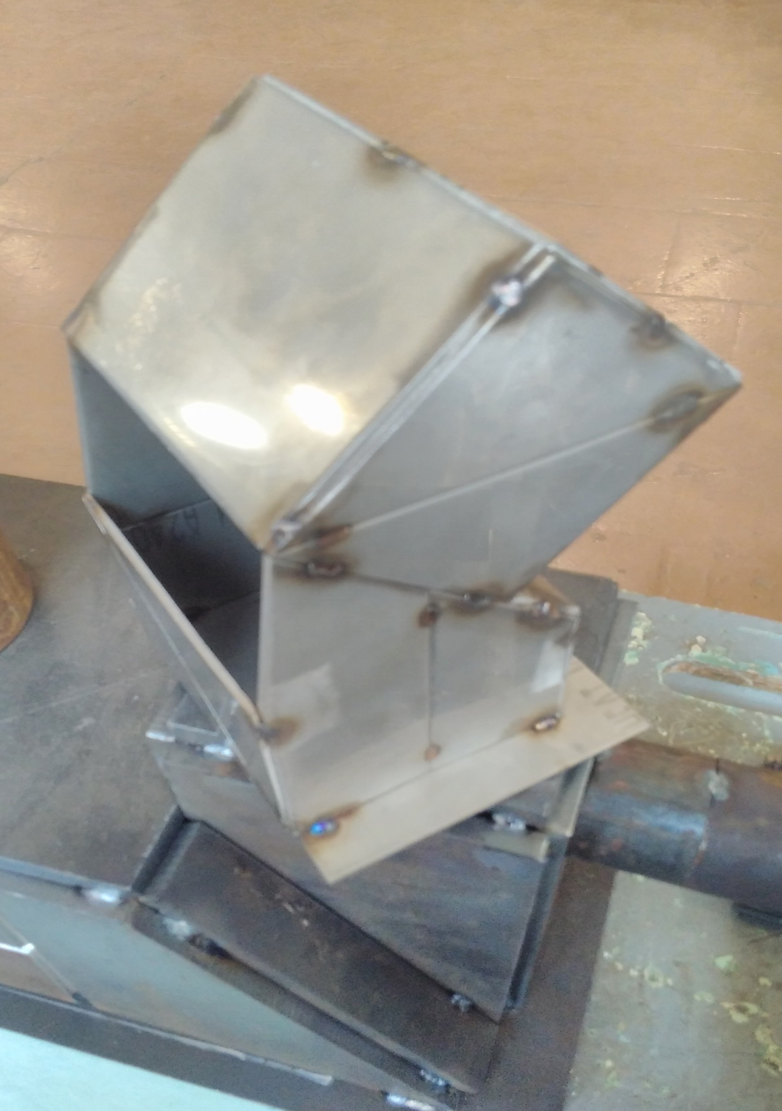
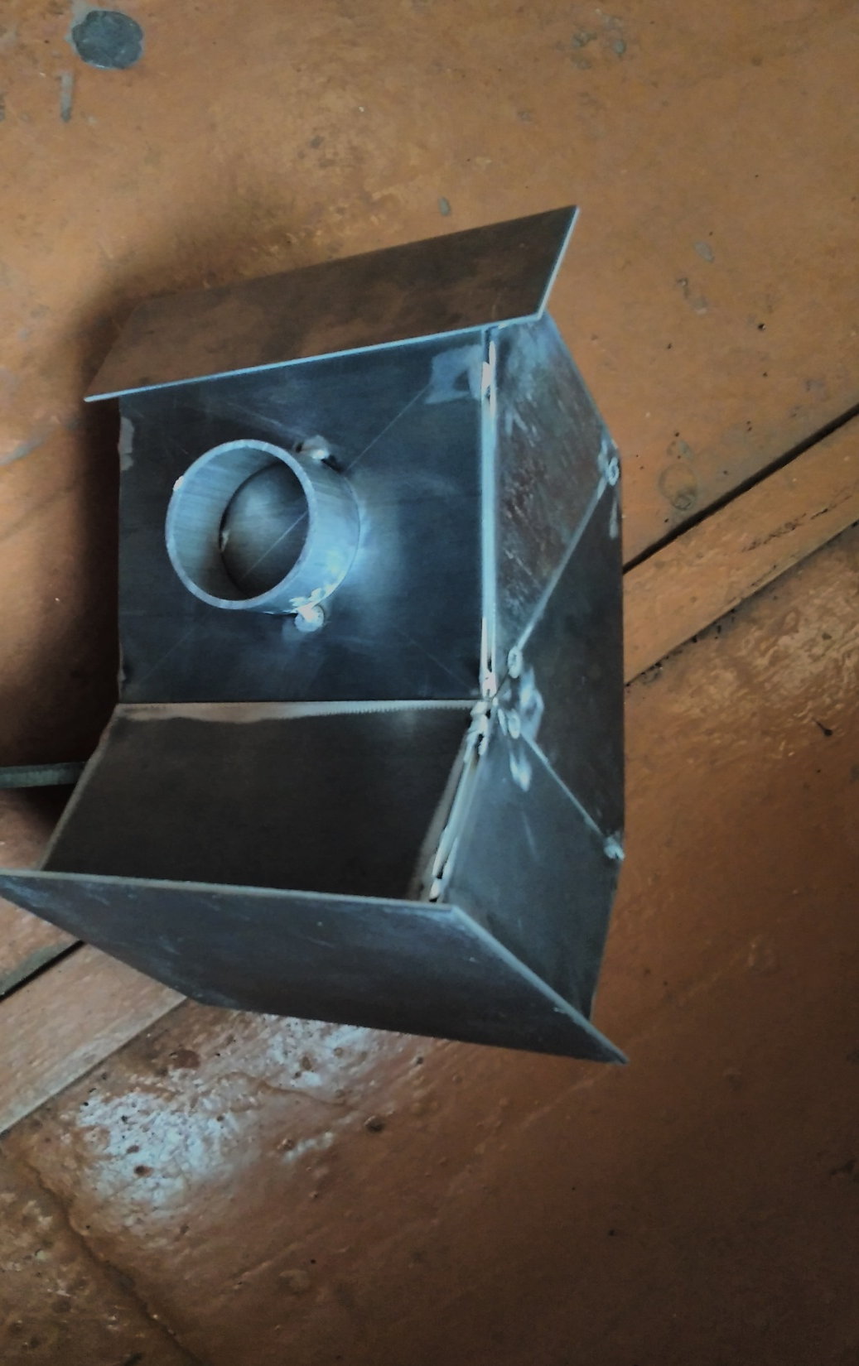

Slide 23
